Slide 1

Единая универсальная платформа для решения задач переносимости и идентификации в условиях конвергенции
Системы переносимости номеров и администрирования идентификаторов третьего поколения

Slide 2
3 системы третьего поколения (3G системы)
Mobile Number Portability System
IMEI Codes System
ENUM Registry System
“Inter Service Provider IP communications are starting to evolve to support services other than GPRS Roaming. Many, if not all, of these services rely upon DNS. Therefore, it is of utmost importance for the interworking and stability of such services that Service Providers have all the necessary information to hand to ease configuration of their DNS servers upon which such services rely.”
GSM Association. Official Document IR.67. 01 February 2016
DNS and ENUM Guidelines for Service Providers and GRX and IPX Providers Version 12.0

Slide 3
Почему поколение 3.0?
1G
Только базовые функции переносимости номеров и борьбы с контрафактом, контрабандой и мошенничеством
Расширение функций, включая обработку сложных операций (npdi, number portability dynamic correction) в мобильных и фиксированных сетях при передаче данных в роуминге, геолокация, поддержка негеографических и номадических номеров
Формирование унифицированных массивов данных и политик решений с алгоритмами прогностики, поддержка всех типов идентификаторов абонентов в любое время и в любом месте в том числе персональных номеров для действительно неограниченного персонализированного набора абонентских услуг
Формирование базы для конвергентной среды, в которой любой абонент в любое время, в любом месте, используя любой идентификатор (ы), и устройство (а) может получить из сети любого выбранного оператора необходимые "здесь и сейчас" сервисы
2 G
3.0 G

Slide 4
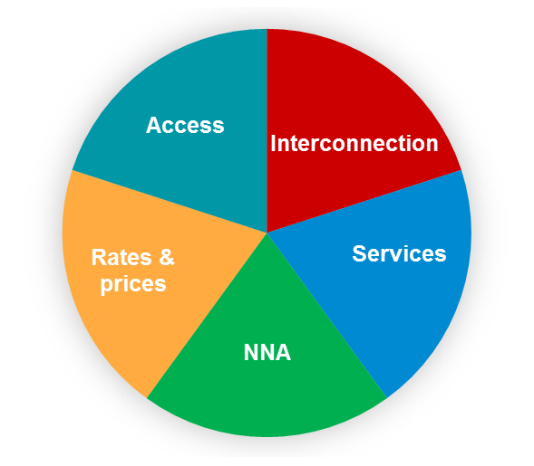
NP-URegistry. Advantages.
Пять аспектов конвергенции
Взаимодействие в среде NGN (IMS/LTE)
Number Portability Dynamic Correction во время перехода от SS7-сетей в к IP-сети и наоборот
Поддержка роуминга
Number Portability Dip Indicator (npdi) – универсальный индикатор адресации в ЦБД ПН, который позволяет не обращаться снова к ней при обработке транзакций операторов
Открытые стандарты и форматы данных XML и / или CSV
Возможности поставщиков услуг в сетях
Способность поддерживать неограниченное количество абонентских сервисных функций: tel, H.323, SIP, SMS, MMS, XMPP, Email, UNIMSG, iCall, и т.п. без ущерба для их качества, количества и надежности услуг после портирования абонента
Поддержка передачи данных о геолокации
Поддержка всех типов идентификации абонента в любое время и в любом месте с помощью любой технологии
Поддержка негеографических и номадических номеров
Поддержка персональных номеров
Поддержка технологического перехода DNS → ENUM → ENUM Data Hosting → ENUM Personal

Slide 5
Каковы возможности ENUM технологий?
Общие возможности | Организационные и административные возможности | Технические возможности
Кластеризация, модульность и гибкость адаптации | ENUM-корневой домен .e164.apra - база, позволяющая сформировать единую национальную политику регулирования рынка и технологического развития | Support for cloud computing
Полная локализация для основных языков в стране клиента | Поддержка роуминга перенесенных абонентов, персональных номеров, геолокации, VoIP, аварийно-спасательных служб | Независимые АРМ для всех участников системы
Единый массив данных, возможность перекрестного обмена данных, а также возможность интеграции систем MNP/LNP, IMEI и ENUM | Поддержка третьих лиц, в том числе финансовых, контент- и SMS-агрегаторов | Мониторинг и ведение журнала всех процессов
Хранение и протоколирование истории всех операций и процессов для перенесенных номеров и кодов IMEI. Хранение и протоколирование истории использования мобильного устройства в соответствии с заданными параметрами и вероятностного прогнозирования их поведения | Единый набор данных и обмена данными между данными между госслужбами даёт возможность обрабатывать не только отчетность по импорту электронных устройств и перенесенным номерам, а также задачи национальной безопасности , бороться с кражами, мошенничеством, фишингом и т.д. | Высокая надежность, годовая доступность ЦБД ПН и ЦБД IMEI, не менее 100%

Slide 6
3 G системы могут решить проблемы для конвергентных сетей
3G системы могут решать задачи в условиях тотальной конвергенции: конвергенции технологий, конвергенции электронных услуг и фиксированной и мобильной конвергенции.
Для регуляторов и администраций связи 3G системы предлагают универсальную инструментальную платформу и переход от политики "запретить или блокировать сервисы и потерять деньги для бюджета" на политику "пополнить бюджет и создать эффективный, четкий и понятный контроль в соответствии с новыми вызовами", даже если эти проблемы связаны с OTT такими как WhatsApp, Facebook, Skype, Viber, Telegram, WeChat и т.д.
Для операторов 3G системы предлагают платформу, которая позволит сэкономить затраты на телекоммуникационную инфраструктуру и объёмы новых инвестиций.

Slide 7
Какие уникальные особенности 3G систем?
Основа решений для 3G систем - оригинальная DNS/ENUM технология, которая интегрирована с возможностями и опциями SS7 в полном соответствии с документами ITU, GSMA, 3GPP, ETSI, IETF.
Все 3G системы используют семейство унифицированных централизованных баз данных и инструментов их технического обслуживания в соответствии с правилами и политикой регулирующего органа или администрации связи.
Все 3G системы могут узнавать, понимать и запоминать случаи роуминга, переходов от SS7 к IP-сети и наоборот, мошенничества, смены кодов, украденных устройств, изменения номера абонента, типа услуг и т.д..
Все 3G системы имеют прогностические механизмы поведения в отношении случаев использования идентификаторов абонентов и устройств

Slide 8
Возможности 3G системы практически безграничны
Все 3G системы имеют общее единое ядро. Если клиент уже развернул какую-либо систему, не нужно снова сделать новые инвестиции в ядро ​​во время развертывания 3G системы. Добавление следующей системы намного дешевле, чем покупка отдельных систем.
Все 3G системы могут расширяться* и не требуют остановки рабочего процесса системы или серьезной модернизации аппаратного обеспечения.
Все 3G системы могут быть реализованы как единый комплекс - сразу или по отдельности, шаг за шагом. Порядок реализации не имеет значения.
Любая 3G система может быть реализована в качестве первой стадии или на последующих этапах. В любом случае, клиент немедленно создает инструментальную базу данных и базу для реализации следующей системы в нужное время.
- количество записей ЦБД о пользователях/номерах, а так же функциональность системы

Slide 9
Преимущества решения 3G систем
Стоимость любой 3G системы меньше, чем существующий уровень рыночной стоимости на другие системы.
Расширение может быть сделано без значительных инвестиций.
Все 3G системы поддерживают полно-конвергентную SS7/IP среду, передачу данных о геолокации, VoIP, динамическую коррекцию маршрутизации, глубокую обработку триплетов IMEI/IMSI/MSISDN с возможностью расширения номенклатуры идентификаторов.
Все 3G системы могут легко адаптироваться к любым требованиям безопасности, включая самые строгие.
Все 3G системы могут быть развернуты в облачных сервисах с кластеризацией и полной локализацией для любых языков.
Любая 3G система полностью масштабируема и может быть улучшена без остановки рабочих процессов.

Slide 10
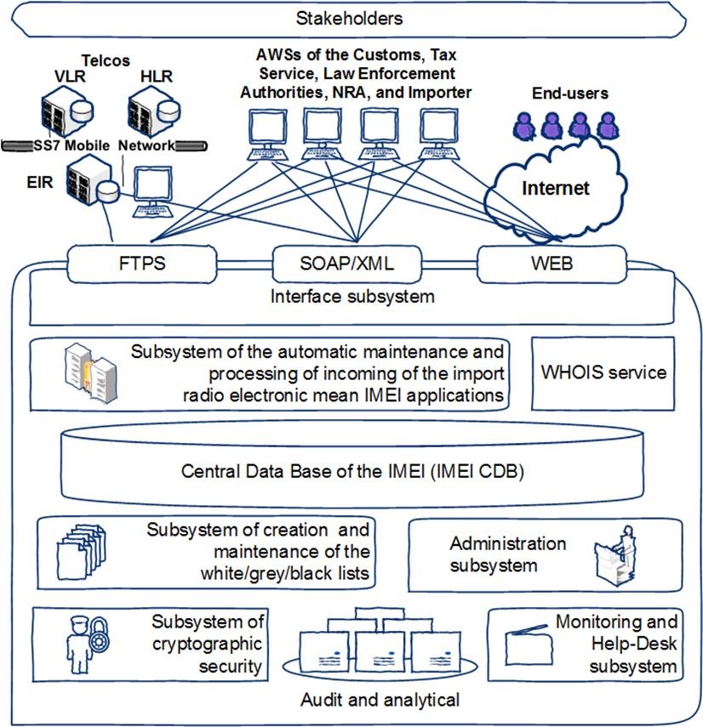
Функциональная структура систем

Slide 11
Рабочие дейтаграммы. Пример № 1
Оператор GSM/UMTS/LTE генерирует одиночный запрос IMEI ЦБД с использованием EPP-протокола в режиме он-лайн / в режиме реального времени. Не исключено формирование группового запроса к IMEI ЦБД и
получает ответ от IMEI ЦБД с полным набором данных для последующих действий

Slide 12
Рабочие дейтаграммы. Пример № 2
Оператор GSM/UMTS/LTE генерирует запрос, который содержит группу данных для IMEI ЦБД с использованием FTPS-протокола либо в режимах он-лайн или офф-лайн и
получает ответ от IMEI ЦБД с полным набором данных для последующих действий

Slide 13
Рабочие дейтаграммы. Пример № 3
Например:
Таможенник подготовил соответствующую информацию для включения в справочник импортеров; или сотрудники правоохранительных органов подготовили информацию для настройки "серого" списка.
Должностные лица правоохранительных органов ищут соответствующую информацию, касающуюся некоторых устройств из справочника радиоэлектронных средств; или сотрудники правоохранительных органов хотят получить фактический (актуальный) "черный список".
Заинтересованный субъект из АРМ генерирует запрос к IMEI ЦБД с использованием EPP- или FTPS-протокол в режиме он-лайн/реального времени или в режиме офф-лайн и
получает ответ от IMEI ЦБД с полным набором данных для последующих действий

Slide 14
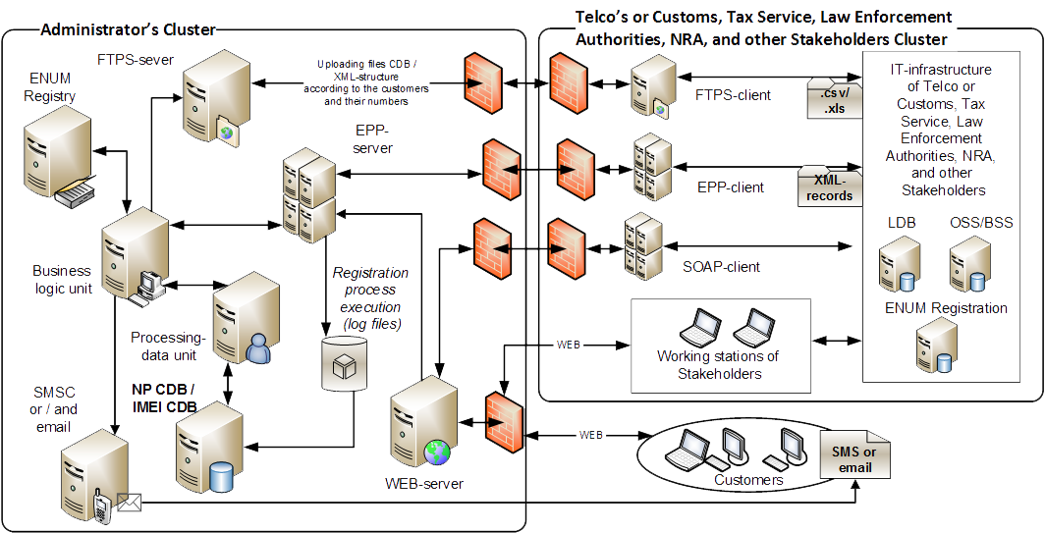
Общая структура 3G систем

Slide 15
Спасибо!
Вопросы?
Юрий Каргаполов
Генеральный директор УЦПНА
mailto:ceo@num.net.ua

